Slide 1
«Конструирование в детском саду»
Составитель:
Л.Г. Свинина, воспитатель

Slide 2
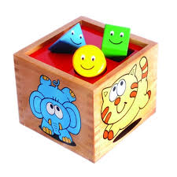
«Конструирование на современном этапе»
Термин «конструирование» (от латинского слова «соnstruerе») означает приведение в определённое взаимоположение различных предметов, частей, элементов. Под детским конструированием принято понимать разнообразные постройки из строительного материала, изготовление поделок и игрушек из бумаги, картона, дерева и других материалов.
Конструктивная деятельность — это практическая деятельность, направленная на получение определённого, заранее задуманного реального продукта, соответствующего его функциональному назначению.

Slide 3
«Значение конструирования»
При обучении детей конструированию развивается планирующая мыслительная деятельность, что является важным фактором при формировании учебной деятельности.
Конструктивная деятельность способствует практическому познанию свойств геометрических тел и пространственных отношений.
Является средством нравственного воспитания и формирует важные качества личности: трудолюбие, самостоятельность, инициативу, упорство при достижении цели, организованность.
Совместная конструктивная деятельность детей играет большую роль в воспитании первоначальных навыков работы в коллективе.
Имеет большое значение для воспитания эстетических чувств.
Формирует у детей особое отношение к окружающему миру.

Slide 4
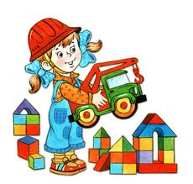
«Результат»
При правильно организованной деятельности дети приобретают:
Конструктивно-технические умения;
Обобщённые умения.

Slide 5
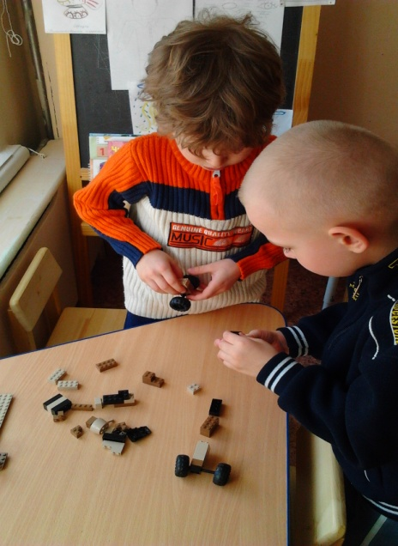
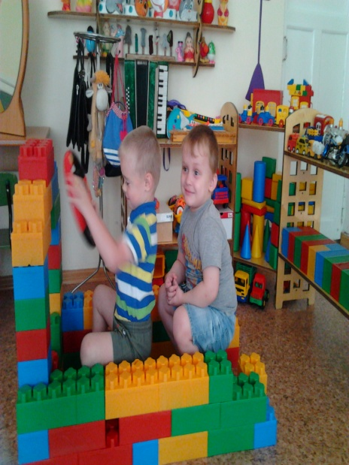
«Типы конструирования»
Выделяют два типа конструирования: техническое и творческое.
К техническому типу конструкторской деятельности относятся:
конструирование из строительного материала (деревянные окрашенные или неокрашенные детали геометрической формы);
конструирование из деталей конструкторов, имеющих разные способы крепления;
конструирование из крупногабаритных модульных блоков.

Slide 6
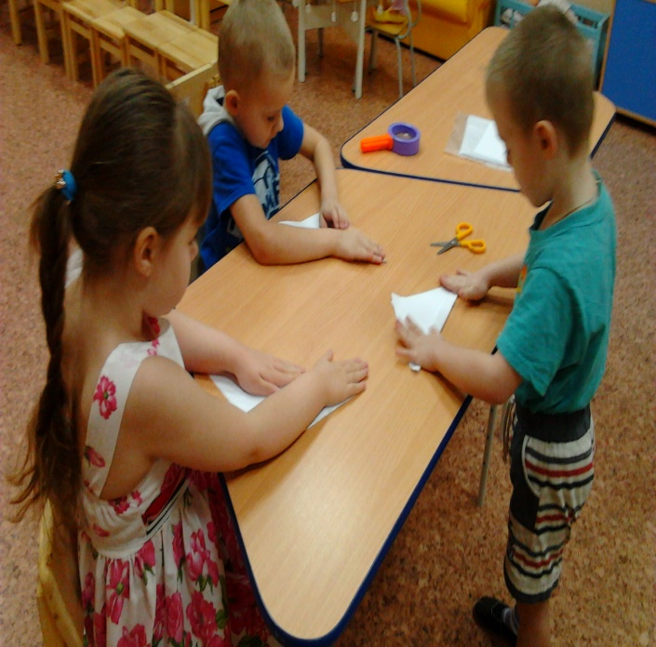
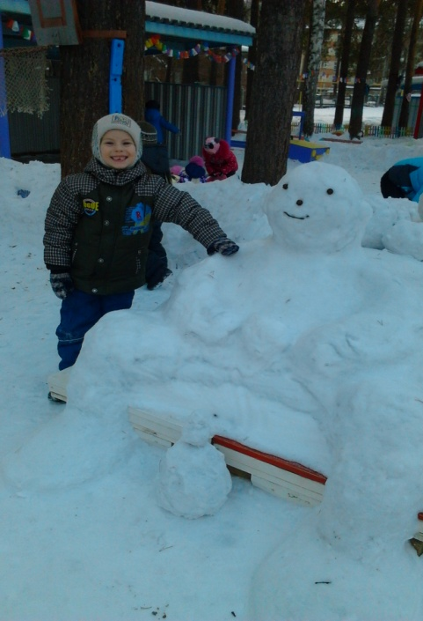
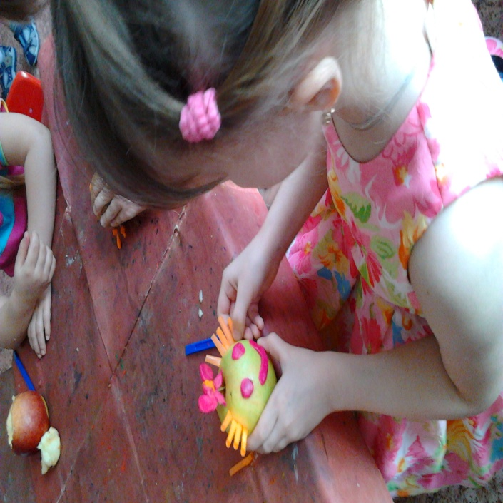
К художественному типу конструирования относятся: конструирование из бумаги и конструирование из природного материала.

Slide 7
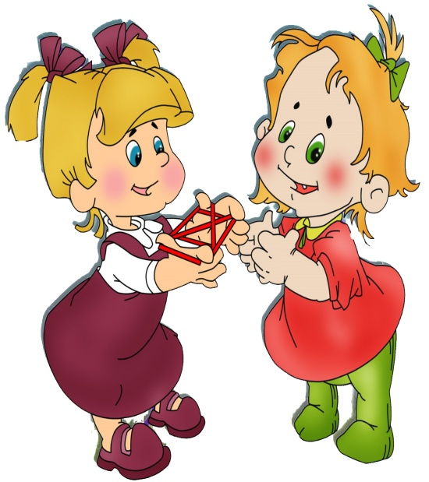
«Виды конструирования»
В зависимости от того, из какого материала дети создают свои постройки и конструкции, различают следующие виды конструирования:
конструирование из строительных материалов и разных видов конструктора;
конструирование из природного материала.
конструирование из бросового материала (бумаги, картона, коробок, катушек и других материалов).

Slide 8
«Формы конструирования»
Конструктивная деятельность осуществляется: по образцу; по условиям; по замыслу, по теме, каркасное конструирование.
Конструирование по образцу, разработанное Ф.Фребелем, заключается в том, что детям предлагают образцы построек, выполненных из деталей строительного материала и конструкторов, поделок из бумаги и т.п. и, как правило, показывают способы их воспроизведения.
Конструирование по условиям, предложенное Н.Н. Поддьяковым, принципиально иное по своему характеру.
Задачи конструирования в данном случае выражаются через условия и носят проблемный характер, поскольку способов их решения не даётся.

Slide 9
Конструирование по замыслу не является средством обучения детей созданию замыслов, оно лишь позволяет самостоятельно и творчески использовать знания и умения, полученные ранее. При этом степень самостоятельности и творчества зависит от уровня имеющихся знаний и умений.
Конструирование по теме. Детям предлагают общую тематику конструкций («птицы», «город» и т.п.), и они сами создают замыслы конкретных построек, поделок, выбирают материал и способы их выполнения.
Каркасное конструирование. Эту форму детского конструирования выделил Н.Н. Поддьяков. Такое конструирование предполагает первоначальное знакомство детей с простым по строению каркасом как центральным звеном постройки (его частями, характером их взаимодействия) и последующую демонстрацию педагогом различных его изменений, приводящих к трансформации всей конструкции.

